Slide 1
2017학년도 1학기
컴퓨팅 사고와 문제 해결 I
Lecture Note #12
2017년 1학기
조용주
ycho@smu.ac.kr

Slide 2
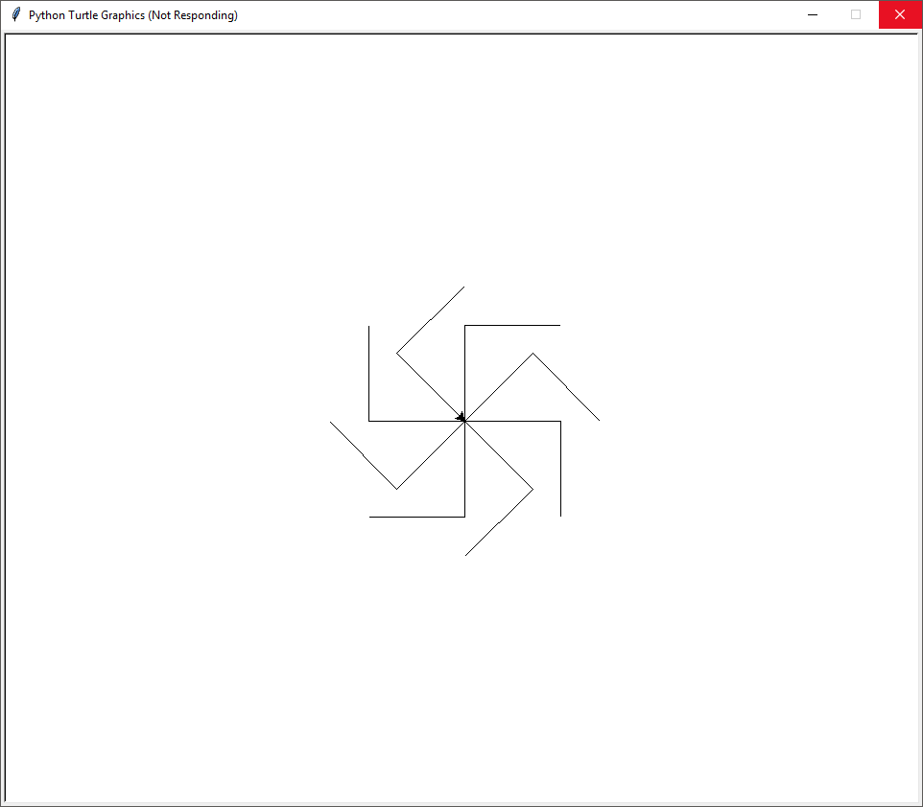
실습 #10-04 다시 보기
기역자 바람개비 그리기
ㄱ자를 회전시키는 프로그램 작성

Slide 3
실습 #10-04
문제 해결 과정에서 고려해야 할 점
함수 giyuk(size)를 사용하는 giyukBackHome(size) 함수를 구현
기존의 giyuk함수는 끝나는 위치가 시작점이 아님
바람개비를 그리려면 시작점으로 복귀한 후에 회전 시키고 다시 'ㄱ'을 그려야 함
따라서 'ㄱ'을 그리고 원래의 시작점으로 복귀하는 giyukBackHome(size)함수를 구현
giyukBackHome함수에서는 앞서 만든 giyuk 함수를 사용할 것
변수를 이용해서 회전하는 모양을 만들어야 함
turnBy라는 변수를 만들고 0부터 시작해서 45도씩 증가시킴
위 과정을 8회 반복 (45도 x 8 = 360도 회전)
그림을 그린 후에 바로 끝나지 않도록 exitonclick 함수 사용

Slide 4
실습 #10-04
문제 해결 과정 작성
시작에서의 위치 oldpos를 저장
시작에서의 방향 oldheading을 저장
'ㄱ'을 그림
penup
oldpos로 이동
oldheading으로 방향 전환
pendown
turnby를 45도 증가
회전각도 turnBy만큼 거북이 로봇의 방향을 회전
위를 8회 반복

Slide 5
실습 #10-04
def giyuk(t, size):
t.fd(size)
t.right(90)
t.fd(size)
def giyukBackHome(t, size):
oldpos = t.pos()
oldheading = t.heading()
giyuk(t, size)
t.penup()
t.setpos(oldpos)
t.setheading(oldheading)
t.pendown()
import turtle
win = turtle.Screen()
t1 = turtle.Turtle()
turnby = 0
giyukBackHome(t1, 100)
turnby += 45
t1.right(turnby)
giyukBackHome(t1, 100)
turnby += 45
t1.right(turnby)
giyukBackHome(t1, 100)
… # 윗 3줄의 코드를 5번 추가 반복
win.exitonclick()

Slide 6
반복문
import turtle
win = turtle.Screen()
t1 = turtle.Turtle()
turnby = 0
giyukBackHome(t1, 100)
turnby += 45
t1.right(turnby)
giyukBackHome(t1, 100)
turnby += 45
t1.right(turnby)
giyukBackHome(t1, 100)
… # 윗 3줄의 코드를 5번 추가 반복
win.exitonclick()
실습 #10-04코드를 확인해보면 처음에 그렸던 'ㄱ'자를 제외하고 45도씩 돌려가면서 다시 'ㄱ'자를 그리는 코드가 7회 반복되고 있음
이렇게 반복되는 코드들을 쓰는 것은 프로그래머에게는 비효율적인 작업
에러 발생율도 높음
반복적인 작업을 수월하게 할 수 있는 방법이 필요함

Slide 7
반복문 (Loop)
for 반복문
가장 자주 활용되는 반복문
계수 반복형 (특정 계수 만큼 반복)
기본적인 문법은 아래와 같음
<object>는 시퀀스형 객체이어야 함 (예: range 함수의 결과물, 리스트, 튜플, 문자열 등)
<object>의 아이템들은 각각 <target>에 치환되고 <statements>를 수행하게 됨
반복 횟수는 <object>의 크기 혹은 아이템의 갯수
<object> 다음의 ‘:’은 for 블록의 시작을 의미
for <target> in <object>:
<statements>

Slide 8
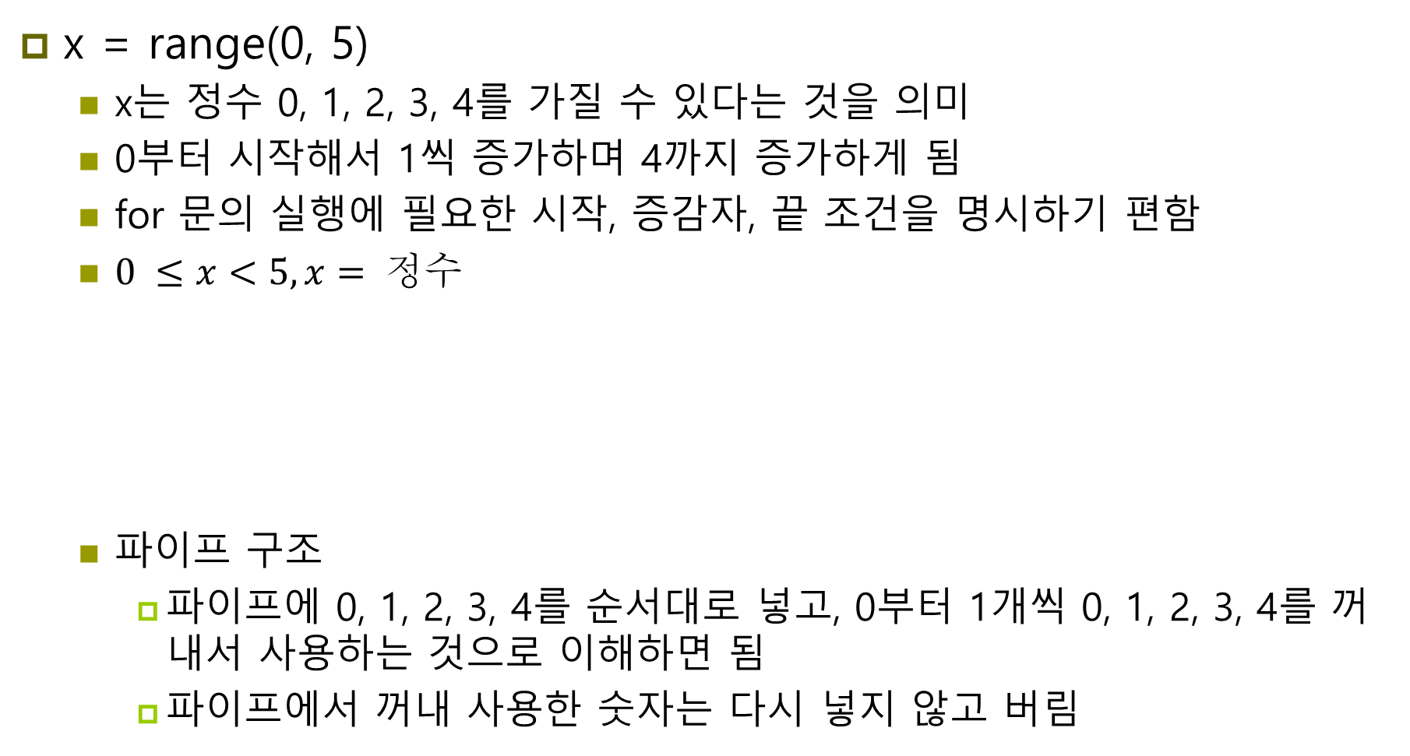
반복문 (Loop)
x = range(0, 5)
x는 정수 0, 1, 2, 3, 4를 가질 수 있다는 것을 의미
0부터 시작해서 1씩 증가하며 4까지 증가하게 됨
for 문의 실행에 필요한 시작, 증감자, 끝 조건을 명시하기 편함
$0 ≤x<5, x= 정수$
파이프 구조
파이프에 0, 1, 2, 3, 4를 순서대로 넣고, 0부터 1개씩 0, 1, 2, 3, 4를 꺼내서 사용하는 것으로 이해하면 됨
파이프에서 꺼내 사용한 숫자는 다시 넣지 않고 버림
for i in range(0, 5):
print(i) # i에 0 ~ 5까지 치환하고, 화면에 출력함
for i in [1, 2, 3, 4, 5]: # 1, 2, 3, 4, 5에 대해서 반복하며
print(i) # i에 치환하고, 화면에 출력함

Slide 9
반복문 (Loop)
for 반복문
일정 정수 범위에 대해서 수행되는 경우가 많은데 (예: 특정 횟수만큼 반복), 이럴 때에는 range 함수를 이용
range()의 범위는 아래에서 보인 것처럼 다양하게 정의 가능함
range()는 range 객체를 반환
for <target> in range(범위):
<statements>
a = range(c) # a = range(0, 1, 2, …, c – 1)
a = range(c, d) # a = range(c, c + 1, c + 2, …, d – 1)
a = range(c, d, e) # a = range(c, c + e, c + 2 * e,
c + 3 * e, …, n (n < d))

Slide 10
반복문 (Loop)
예)
a = range(3) # a = 0, 1, 2
a = range(1, 5) # a = 1, 2, 3, 4
a = range(1, 5, 2) # a = 1, 3
a = range(7, 1, -2) # a = 7, 5, 3

Slide 11
반복문 (Loop)
for 반복문
a = range(3) # a = range(0, 1, 2)
for i in a:
print(i, end = ' ') # 0 1 2 출력
for i in range(1, 5)
print(i, end = ' ') # 1 2 3 4 출력
for i in range(1, 5, 2)
print(i, end = ' ') # 1 3 출력
for i in range(7, 1, -2)
print(i, end = ' ') # 7 5 3 출력

Slide 12
반복문 (Loop)
while 반복문
조건 반복형 (조건이 만족될 때까지 반복)
시작 부분의 조건식(conditional expression)을 검사해서 결과가 True가 나올 때까지 내부 블록 실행.
조건식이 False가 되면 반복을 멈춤
문법은 아래와 같음
예제 코드
while <condition>:
<statements>
i = 0
while i < 10:
print(i) # 0 부터 9까지 출력
i = i + 1

Slide 13
반복문 (Loop)
예제 코드
# 1부터 9까지의 합을 구함
sum = 0;
i = 1
while i < 10:
sum = sum + i # sum += i
i += 1 # i = i + 1
# for 반복문 활용
sum = 0
for i in range(10):
sum += i

Slide 14
사각형 그리기
사각형을 그리는 코드
반복문(for 반복문)을 이용해서 사각형을 그리기 코드
import turtle
win = turtle.Screen()
t1 = turtle.Turtle()
t1.forward(50)
t1.right(90)
t1.forward(50)
t1.right(90)
t1.forward(50)
t1.right(90)
t1.forward(50)
t1.right(90)
import turtle
win = turtle.Screen()
t1 = turtle.Turtle()
for i in range(0, 4):
t1.forward(50)
t1.right(90)

Slide 15
사각형 그리기
반복문(while문)을 이용해서 사각형 그리기
함수로 만들기
import turtle
def drawSquare(size):
for i in range(0, 4):
t1.forward(size)
t1.right(90)
win = turtle.Screen()
t1 = turtle.Turtle()
drawSquare(50)
win.exitonclick()
import turtle
win = turtle.Screen()
t1 = turtle.Turtle()
i = 0
while (i < 4):
t1.forward(50)
t1.right(90)
i = i + 1

Slide 16
실습 #12-01
삼각형과 별 그리기
삼각형은 120도씩 3회 회전시키고 별은 144도씩 5회 회전시킴
삼각형 그리는 함수와 별을 그리는 함수를 구현할 것
drawTriangle(size)
drawStar(size)

Slide 17
실습 #12-01
삼각형 그리기
별 그리기
import turtle
def drawTriangle(size):
for i in range(0, 3):
t1.forward(size)
t1.right(120)
win = turtle.Screen()
t1 = turtle.Turtle()
drawTriangle(50)
win.exitonclick()
import turtle
def drawStar(size):
for i in range(0, 5):
t1.forward(size)
t1.right(144)
win = turtle.Screen()
t1 = turtle.Turtle()
drawStar(50)
win.exitonclick()

Slide 18
실습 #12-02
사각형, 삼각형, 별을 지정된 크기와 지정된 위치(x, y좌표를 따로 전달함)에 그리는 함수인 drawSquareAt, drawTriangleAt, drawStarAt 함수를 구현할 것
앞에서 구현한 drawSquare, drawTriangle, drawStar 함수를 사용할 것
drawSquareAt(x, y, size)
drawTriangleAt(x, y, size)
drawStarAt(x, y, size)

Slide 19
실습 #12-02
drawSquareAt
drawTriangleAt
def drawSquare(size):
for i in range(0, 4):
t1.forward(size)
t1.right(90)
def drawSquareAt(x, y, size):
t1.penup()
t1.goto(x, y)
t1.pendown()
drawSquare(size)
def drawTriangle(size):
for i in range(0, 3):
t1.forward(size)
t1.right(120)
def drawTriangleAt(x, y, size):
t1.penup()
t1.goto(x, y)
t1.pendown()
drawTriangle(size)

Slide 20
실습 #12-02
drawStarAt
def drawStar(size):
for i in range(0, 4):
t1.forward(size)
t1.right(90)
def drawStarAt(x, y, size):
t1.penup()
t1.goto(x, y)
t1.pendown()
drawSquare(size)

Slide 21
실습 #12-03
주어진 위치에서 별을 그리는 drawStar함수와 drawStarAt함수에 거북이 로봇을 인자로 전달하여 특정 거북이 로봇이 별 그림을 그리도록 함
drawStar(t, size)
drawStarAt(t, x, y, size)

Slide 22
실습 #12-03
def drawStar(t, size):
for i in range(0, 4):
t.forward(size)
t.right(90)
def drawStarAt(t, x, y, size):
t.penup()
t.goto(x, y)
t.pendown()
drawSquare(t, size)

Slide 23
도형을 그릴 때 색상 채우기
터틀 그래픽에서 색상을 채우는 것은 거북이 로봇의 fillcolor, begin_fill, end_fill 함수를 이용함
fillcolor(color)함수는 색상을 지정할 때 사용됨
begin_fill()과 end_fill()은 각각 색상을 채우기 시작하는 부분과 색상 채우는 것을 끝내는 부분을 나타냄
def drawSquareFill(size, color):
t1.fillcolor(color)
t1.begin_fill()
for i in range(0, 4):
t1.forward(size)
t1.right(90)
t1.end_fill()
t1.home()
t1.clear()
drawSquareFill(100, "purple")

Slide 24
실습 #12-04 채움 도형 그리기
앞서 만든 drawSquareFill 함수와 유사하게 drawTriangleFill, drawStarFill 함수를 만들도록 하고, 추가로 drawTriangleAtFill과 drawStarAtFill 함수를 구현하라
drawTriangleFill(size, color)
drawStarFill(size, color)
drawTriangleAtFill(size, color)
drawStarAtFill(size, color)

Slide 25
실습 #12-04
drawTriangleAtFill
def drawTriangleFill(size, color):
t1.fillcolor(color)
t1.begin_fill()
drawTriangle(size)
t1.end_fill()
def drawTriangleAtFill(x, y, size, color):
t1.fillcolor(color)
t1.begin_fill()
drawTriangleAt(x, y, size)
t1.end_fill()

Slide 26
실습 #12-04
drawStarAtFill
def drawStarAtFill(x, y, size, color):
t1.fillcolor(color)
t1.begin_fill()
drawStar(size)
t1.end_fill()
def drawStarAtFill(x, y, size, color):
t1.fillcolor(color)
t1.begin_fill()
drawStarAt(x, y, size)
t1.end_fill()

Slide 27
조건문
조건식이 만족되거나 만족되지 않았을 때 특정 코드를 실행시킬 수 있는 구문 (if, elif, else 키워드 사용)
조건식은 True 또는 False 값으로 결과값이 나타나는 불린(Boolean) 표현식을 사용함
간단한 조건식은 비교 연산자 등을 사용하면 표현 가능
비교연산자 | 설명
a == b | a와 b가 같으면 True, 다르면 False
a != b | a와 b가 같지 않으면 True, 같으면 False
a > b | a가 b보다 크면 True, 작거나 같으면 False
a >= b | a가 b보다 크거나 같으면 True, 작으면 False
a < b | a가 b보다 작으면 True, 크거나 같으면 False
a <= b | a가 b보다 작거나 같으면 True, 크면 False

Slide 28
조건문
조건 표현식 사용예
2 == 3 False
2 != 3 True
2 > 3 False
2 < 3 True
2 >= 3 False
2 <= 3 True

Slide 29
복합 조건식
복합 조건식은 조건식을 논리 연산자로 연결시킨 것
논리 연산자
and 연산자
or 연산자
논리 연산자 | 설명
and | 논리 and 연산
or | 논리 or 연산
not | 논리 not 연산
True | True | True
True | False | False
False | True | False
False | False | False
True | True | True
True | False | True
False | True | True
False | False | False

Slide 30
if 구문
if 문 (단순한 형태)
condition1이 만족되면 statement 1 실행
if-else문 (단순한 형태)
condition1이 만족되면 statement 1 실행
condition1이 만족되지 않으면 else에 있는 statement2를 실행
if <condition1>:
<statement1>
if <condition1>:
<statement1>
else:
<statement2>

Slide 31
if 구문
if 문 (여러 가지 조건 확인)
elif 나 else는 생략 가능
elif는 여러 개 포함 가능
condition1이 만족되면 statement 1 실행
condition1이 만족되지 않으면 elif에 있는 condition 2를 확인
condition2가 만족되면 statement2 실행
condition1과 condition2가 만족되지 않으면 else에 있는 statement3를 실행
if <condition1>:
<statement1>
elif <condition2>: # 생략 가능
<statement2> # 생략 가능
else: # 생략 가능
<statement3> # 생략 가능

Slide 32
if 구문
if 문 (중첩 조건 확인)
condition1이 만족되면 condition2를 확인하고 condition2가 만족되면 statement1을 실행
condition1이 만족되지만, condition2가 만족되지 않으면 statement2를 실행
condition1이 만족되지 않으면 바깥쪽 else에 있는 statement3를 실행
if <condition1>:
if <condition2>:
<statement1>
else:
<statement2>
else:
<statement3>

Slide 33
if 구문
if 문 사용 예
a = 'abc'
if a == 'abc':
print("a는 abc")
score = 81;
if score >= 90:
print("성적 A")
elif score >= 80:
print("성적 B")
elif score >= 70:
print("성적 C")
elif score >= 60:
print("성적 D")
else:
print("성적 F")

Slide 34
if 구문
if문 조건이 0이면 False로 처리
if문 조건이 0이 아닌 값을 가지면 True로 처리함
if 1:
print("This is true.")
else:
print("This is false.")
if 2:
print("This is true.")
for i in range(-5, 5):
if i:
print(i, " is true in if-statement")
else:
print(i, " is false in if-statement")

Slide 35
삼항 연산자(Ternary conditional operator)
단순한 if문은 짧게 줄여서 사용하는 경우도 있음
연산자로 사용되기 때문에 표현식에 해당됨(값이 있음)
예: 조건이 참이면 result 변수에 10을 넣고 아니면 20을 넣음
삼항연산자를 쓰면 아래와 같음
T if condition else F
if condition:
result = 10
else:
result = 20
result = 10 if condition else 20

Slide 36
실습 #12-05 주사위 그림 그리기
파이썬의 난수 발생(random number generation) 기능을 이용해서 주사위를 굴리는 것처럼 처리하고, 어떤 이미지 파일을 화면에 보일 것인 지 출력하고, 화면에 해당 주사위 그림을 거북이 로봇의 stamp 기능을 이용해서 보임
주사위 그림은 e-campus에서 dice1.gif ~ dice6.gif를 받아서 사용함
특정 범위의 난수 발생 방법
random 모듈의 randint(a, b) 함수 사용
randint 함수는 a <= x <= b 인 난수 x를 결과값으로 반환
import random # random 모듈 사용
for i in range(0, 5):
print(random.randint(1, 6))

Slide 37
실습 #12-05 주사위 그림 그리기
1 ~ 6까지의 난수 발생 후, 생성된 주사위 숫자에 따라 이미지 파일의 이름을 출력하고 dice1.gif ~ dice6.gif 사진을 거북이 로봇의 stamp로 찍을 것

Slide 38
답안 #1
import turtle
import random
win = turtle.Screen()
t1 = turtle.Turtle()
win.addshape("dice1.gif")
win.addshape("dice2.gif")
win.addshape("dice3.gif")
win.addshape("dice4.gif")
win.addshape("dice5.gif")
win.addshape("dice6.gif")
dice = random.randint(1, 6)
if dice == 1:
t1.shape("dice1.gif")
print("dice1.gif")
t1.stamp()
elif dice == 2:
t1.shape("dice2.gif")
print("dice2.gif")
t1.stamp()
elif dice == 3:
t1.shape("dice3.gif")
print("dice3.gif")
t1.stamp()
elif dice == 4:
t1.shape("dice4.gif")
print("dice4.gif")
t1.stamp()
elif dice == 5:
t1.shape("dice5.gif")
print("dice6.gif")
t1.stamp()
elif dice == 6:
t1.shape("dice6.gif")
print("dice6.gif")
t1.stamp()
win.exitonclick()

Slide 39
함수를 이용해서 코드 단순화
반복되는 코드를 확인해서 기계적으로 함수 만들기
답안 #2
import turtle
import random
win = turtle.Screen()
t1 = turtle.Turtle()
win.addshape("dice1.gif")
win.addshape("dice2.gif")
win.addshape("dice3.gif")
win.addshape("dice4.gif")
win.addshape("dice5.gif")
win.addshape("dice6.gif")
def stampDiceImage(picname):
t1.shape(picname)
print(picname)
t1.stamp()
dice = random.randint(1, 6)
if dice == 1:
stampDiceImage("dice1.gif")
elif dice == 2:
stampDiceImage("dice2.gif")
elif dice == 3:
stampDiceImage("dice3.gif")
elif dice == 4:
stampDiceImage("dice4.gif")
elif dice == 5:
stampDiceImage("dice5.gif")
elif dice == 6:
stampDiceImage("dice6.gif")
win.exitonclick()

Slide 40
반복문을 이용해서 코드 단순화
win.addshape부분이 같은 코드가 반복되고 있음. 이 부분을 반복문을 이용해서 수정
답안 #3
dice = random.randint(1, 6)
if dice == 1:
stampDiceImage("dice1.gif")
elif dice == 2:
stampDiceImage("dice2.gif")
elif dice == 3:
stampDiceImage("dice3.gif")
elif dice == 4:
stampDiceImage("dice4.gif")
elif dice == 5:
stampDiceImage("dice5.gif")
elif dice == 6:
stampDiceImage("dice6.gif")
win.exitonclick()
import turtle
import random
win = turtle.Screen()
t1 = turtle.Turtle()
for i in range(1, 7):
win.addshape("dice" + str(i) + ".gif")
def stampDiceImage(picname):
t1.shape(picname)
print(picname)
t1.stamp()

Slide 41
실습 #12-06 성적을 입력해서 A~F 학점 처리
사용자로부터 점수를 입력 받아 (0~100점 사이) A~F까지의 학점을 출력
사용자의 입력은 input함수를 이용해서 받음
input함수에 문자열이 매개변수로 전달되면 주어진 문장을 화면에 출력한 후에 입력을 받음
input함수의 결과값은 문자열 형태로 반환되므로, 숫자 형태로 쓰고 싶으면 변환해야 함
t = input("입력하세요: ");
print(t)
score = input("점수를 입력하세요: ")
print(float(score)) # 소수(실수) 형태로 변환 후 출력
print(int(score)) # 정수 형태로 변환 후 출력

Slide 42
실습 #12-06 성적을 입력해서 A~F 학점 처리
scoreTemp = input("성적을 입력하세요(0~100):")
score = float(scoreTemp)
print("입력 값은: ", score)
if score >= 90 and score <= 100: # if 90 <= score <= 100:
grade = 'A'
elif score >= 80 and score < 90:
grade = 'B'
elif score >= 70 and score < 80:
grade = 'C'
elif score >= 60 and score < 70:
grade = 'D'
else:
grade = 'F'

Slide 43
문자열 포맷 맞춰 출력하기
str().format() 함수 활용
출력 문자열에 {}를 넣으면 format함수에 인자로 전달된 값들로 대체 됨
아래는 기본적인 format함수의 활용 예를 보임
코드에서는 {}들이 순서대로 sz의 값과 sz / 1024 값으로 대치되어 출력됨
따라서 출력 결과는 아래와 같음
sz = 1024 * 1024
print("file size = {}B(ytes), {}KB".format(sz, sz / 1024))
file size = 1048576B(ytes), 1024KB

Slide 44
문자열 포맷 맞춰 출력하기
{}안에는 숫자 또는 문자열이 들어갈 수 있으며, format함수가 불릴 때 문자열까지 모두 대치됨
{}안에 숫자가 있는 경우에는 인자의 순서를 의미
>>> print("file size = {0}B(ytes), {1}KB".format(
1324,"1324 * 1024"))
file size = 1324B(ytes), 1324 * 1024KB
>>> print("file size = {1}B(ytes), {0}KB".format(
1324,"1324 * 1024"))
file size = 1324 * 1024B(ytes), 1324KB

Slide 45
문자열 포맷 맞춰 출력하기
만약 {}안에 문자열이 있는 경우, 그 문자열을 이용해서 값 전달 가능
>>> print("file size = {0}B, {1}KB, {MBSize}MB".format(1324, 1355776, MBSize = 1388314624))
file size = 1324B, 1355776KB, 1388314624MB

Slide 46
문자열 포맷 맞춰 출력하기
{}에 문자열이 사용되는 경우에는 반드시 문자열 키워드를 이용해서 값 지정할 것. 단 순서는 상관없음
또한 숫자와 문자열을 함께 사용하는 것도 가능함
>>> print("file size = {0}B, {KBSize}KB, {MBSize}MB".format(1324, 1355776, MBSize = 1388314624))
Traceback (most recent call last):
File "<stdin>", line 1, in <module>
KeyError: 'KBSize'
>>> print("file size = {0}B, {KBSize}KB, {MBSize}MB".format(1324, MBSize = 1388314624, KBSize = 1355776))
file size = 1324B, 1355776KB, 1388314624MB

Slide 47
문자열 포맷 맞춰 출력하기
소수점 자릿수 맞추기
{:a.bf} f는 소수점으로 표현하라는 의미. a.b는 주어진 인자를 전체 자릿수는 a로 소수점 이하의 자릿수는 b로 맞춤
>>> print("a = {0:f}".format(1024))
a = 1024.000000
>>> print("a = {0:5.2f}".format(1024))
a = 1024.00
>>> print("a = {0:5.2f}".format(10))
a = 10.00
>>> print("a = {0:5.2f}".format(10.328192))
a = 10.33

Slide 48
문자열 포맷 맞춰 출력하기
{:ad} d는 십진수로 표현하라는 의미. a는 앞에 칸을 띄어서 자릿수를 맞춤
x 또는 X는 16진수, b는 2진수, o는 8진수
{:,} 수치에 세 자리마다 ','를 추가
>>> print("a = {0:10d}".format(20)
a = 20
>>> print("a = {0:10d}".format(200)
a = 200
>>> print("a = {0:,}".format(200)
a = 200
>>> print("a = {0:,}".format(20000)
a = 20,000
>>> print("a = {0:,}".format(20000.32)
a = 20,000.32

Slide 49
실습 #12-07 화씨-섭씨 온도 변환
사용자로부터 화씨 또는 섭씨 온도를 입력 받고 변환해서 보여주는 프로그램 작성
화씨 → 섭씨
(온도 – 32) * 5 / 9
섭씨 → 화씨
(온도 * 9) / 5 + 32
입력은 먼저 화씨인지 ('F') 또는 섭씨인지 ('C')를 입력받고 그 후에 다시 온도를 숫자로 입력받음
사용 예
섭씨 또는 화씨인지 입력하시오 (C 또는 F): F
온도를 입력하세요: 78
78F → 25.56

Slide 50
실습 #12-07 화씨-섭씨 온도 변환
sel = input("섭씨 또는 화씨인지 입력하시오 (C 또는 F): ")
temp = input("온도를 입력하세요: ")
temperature = int(temp)
if sel == 'F':
res = (temperature - 32) * 5 / 9
elif sel == 'C':
res = temperature * 9 / 5 + 32
else:
print("선택은 F또는 C이어야 합니다.")
print("{0:d}{1:s}를 변환하면 {2:.2f}입니다".format(temperature, sel, res))

Slide 51
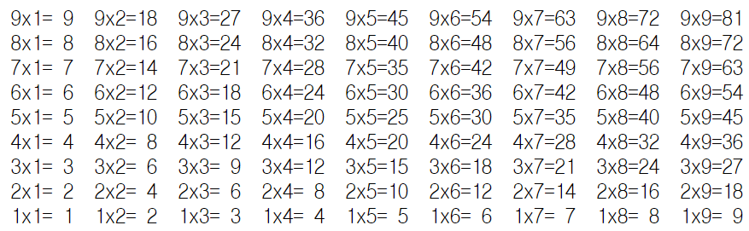
실습 #12-08 구구단 출력
구구단을 출력하는 프로그램 작성
구구단은 9단부터 1단까지 아래 그림처럼 출력

Slide 52
실습 #12-08 구구단 출력
for i in range(9, 0, -1):
for j in range(1, 10):
print("\t{0}x{1}={2:2d}".format(i, j, i * j)

Slide 53
실습 과제 #08
BMI 계산하는 프로그램 작성
사용자로부터 몸무게와 신장 입력 받을 것
BMI 계산 및 결과 값 출력 (함수로 만들 것. 매개변수는 몸무게, 신장)
BMI = 몸무게 / (신장 * 신장)
몸무게는 kg단위, 신장은 m 단위
BMI < 18.5 → 저체중
18.5 <= BMI < 23 → 정상체중
23 <= BMI < 25 → 위험체중
25 <= BMI < 30 → 비만 1단계
30 <= BMI < 40 → 비만 2단계
BMI >= 40 → 비만 3단계
그 밖의 경우 → "오류"

Slide 54
실습 과제 #09
1000이하의 수 가운데 3 또는 5의 배수의 합계를 구해서 출력하는 프로그램을 작성할 것
예: 3, 5, 6, 9, 10, …

